Slide 1
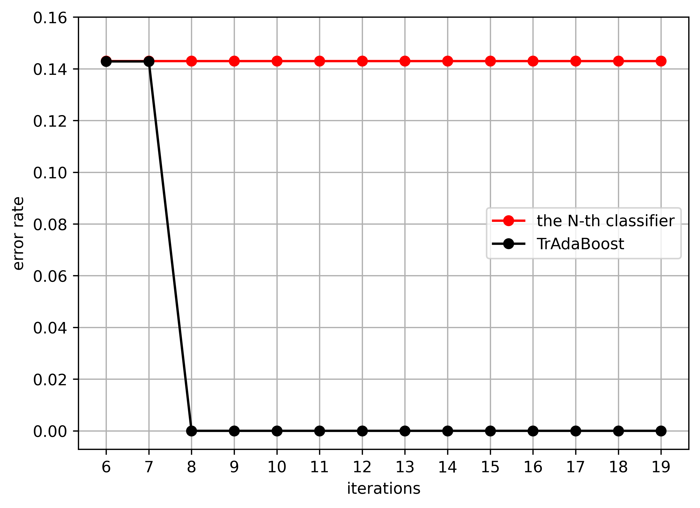












$$6^{th}$$
$$7^{th}$$
$$1^{st}$$
$$6^{th}$$
$$7^{th}$$
$$1^{st}$$
$$6^{th}$$
$$7^{th}$$
$$1^{st}$$
$$6^{th}$$
$$7^{th}$$
$$1^{st}$$
$$6^{th}$$
$$7^{th}$$

